Slide 1

Projet 3D
Implémentation
d’un moteur de rendu en lancé de rayons
IMAGE ?
Présenté par
P. Besson J. Del Ojo Balaguer E. Fruch
1/X
INFSI 350 Projet 3D 29/04/2011

Slide 2
Structure de partitionnement
Particularités du kd-tree
Construction
Séparations successives alternées par des plans parallèles aux axes du repère et passant par la valeur médiane
Critère d’arrêt définit comme un pourcentage minimal de nombre de triangles dans les feuilles
→ Adaptation à la complexité de de la scène
2/X
P. Besson - J. Del Ojo Balaguer - E. Fruch Projet 3D 29/04/2011

Slide 3
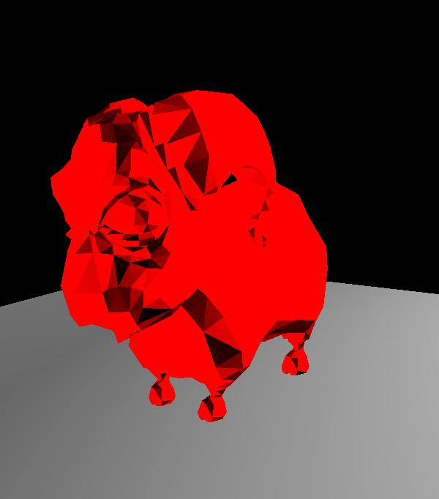
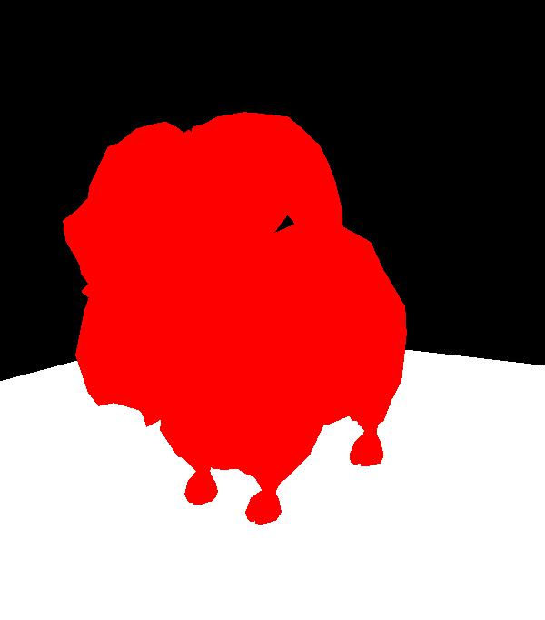
BRDF
Rendu 3D
Effets non désirés :
- Halos lumineux
- Bruit → tirer plus de rayons ou diminuer la résolution angulaire
Compromis niveau de bruit/précision/temps de calcul
3/X
P. Besson - J. Del Ojo Balaguer - E. Fruch Projet 3D 29/04/2011

Slide 4

Calcul des ombres
Répartition uniformes des rayons sur le cône
3 cercles
5 angles
Spirale
→ on considère plus de rayons
4/X
P. Besson - J. Del Ojo Balaguer - E. Fruch Projet 3D 29/04/2011

Slide 5
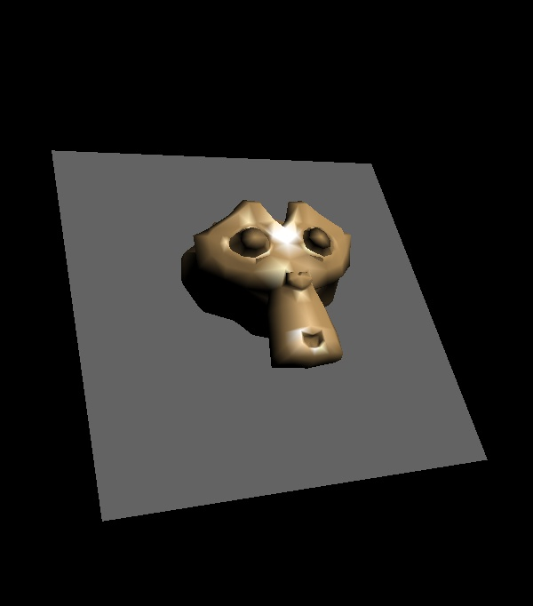
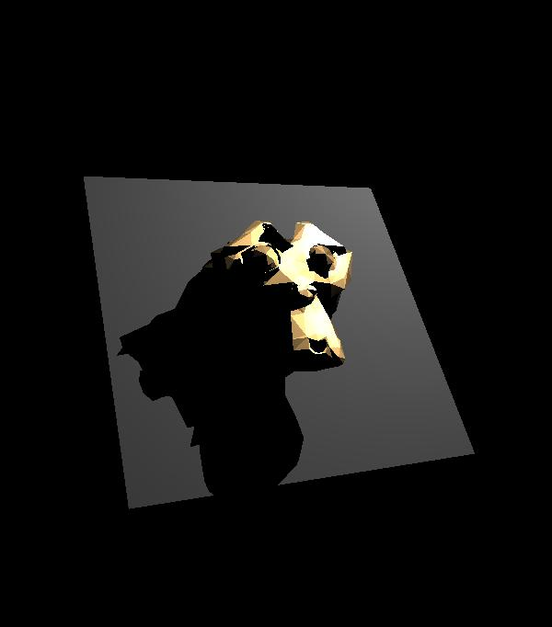
Calcul des ombres
Rendu 3D
Ombres dures
5/X
P. Besson - J. Del Ojo Balaguer - E. Fruch Projet 3D 29/04/2011

Slide 6
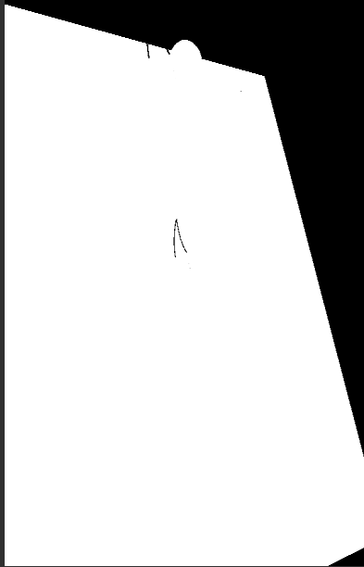
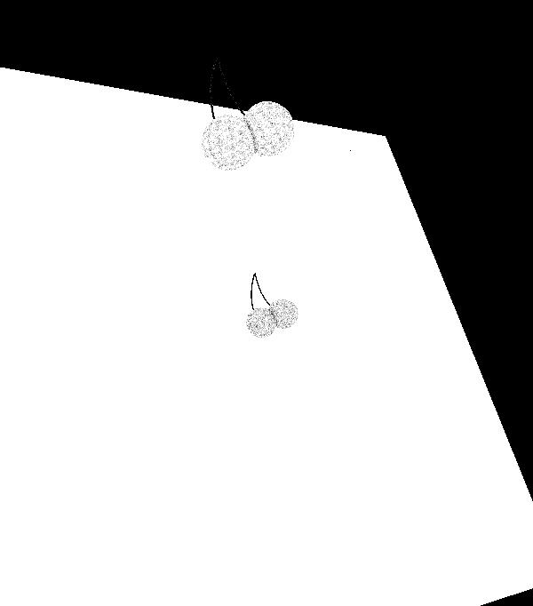
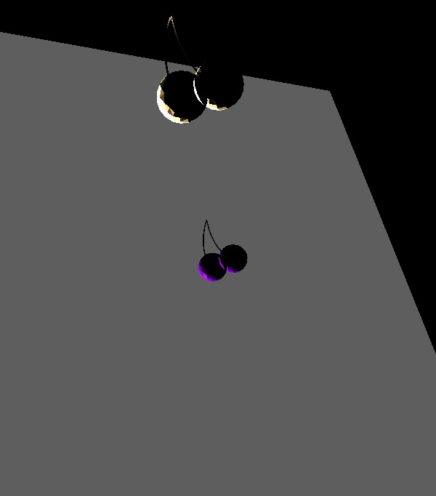
Occultation ambiante
Rendu 3D
6/X
P. Besson - J. Del Ojo Balaguer - E. Fruch Projet 3D 29/04/2011

Slide 7
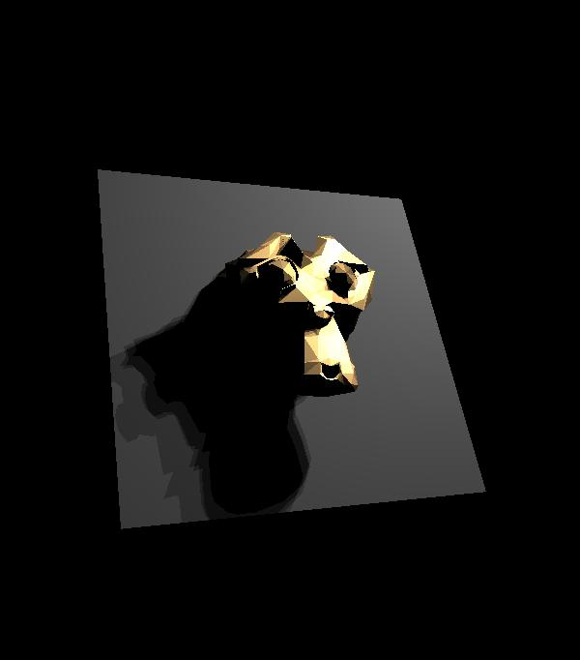
Calcul des ombres
Rendu 3D
Ombres dures + douces
7/X
P. Besson - J. Del Ojo Balaguer - E. Fruch Projet 3D 29/04/2011

Slide 8
Path tracing
Rayons lancés depuis la caméra vers la scène jusqu’aux sources lumineuses
Propriété des rayons
- Energie
- Orientation dans un cône centré autour de la normale
A chaque intersection : rayons d’énergie plus faible lancés en direction d’un autre objet, ainsi de suite jusqu’à une source
Chemin inverse non calculé mais : calcul de la BRDF de Phong
8/X
P. Besson - J. Del Ojo Balaguer - E. Fruch Projet 3D 29/04/2011

Slide 9
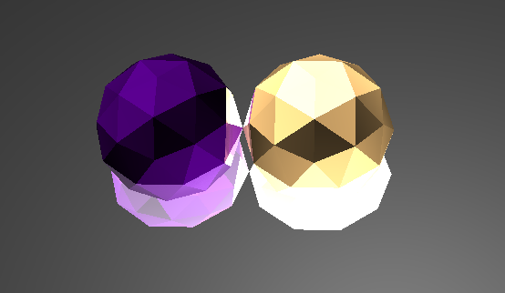
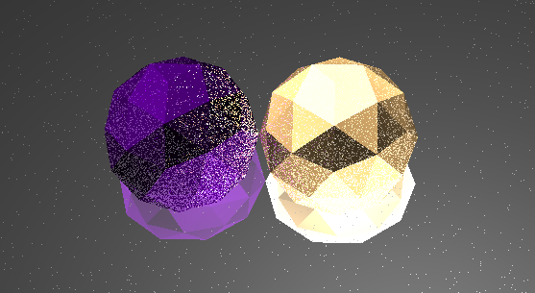
Path tracing
Rendu 3D
Basse résolution
Haute résolution
9/X
P. Besson - J. Del Ojo Balaguer - E. Fruch Projet 3D 29/04/2011

Slide 10
Anticrénelage
Plusieurs rayons lancés par pixels et moyenne pondérée (par l’énergie)
Rendu 3D : comparaison
Sans anti-aliasing
Anti-aliasing
10/X
P. Besson - J. Del Ojo Balaguer - E. Fruch Projet 3D 29/04/2011

Slide 11
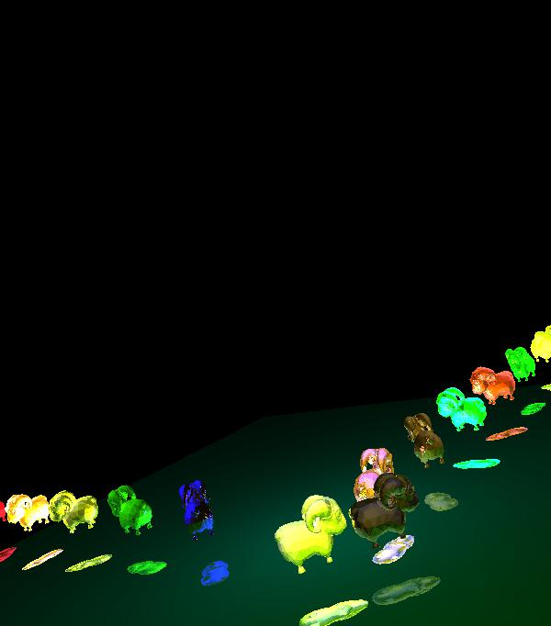
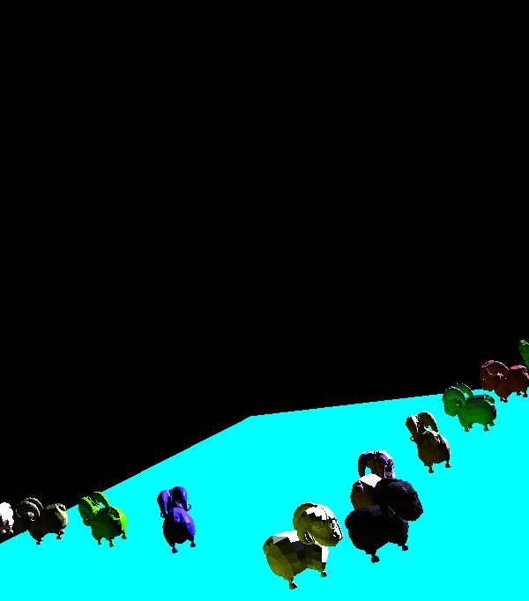
Bonus
Sans anti-aliasing
Anti-aliasing
11/X
P. Besson - J. Del Ojo Balaguer - E. Fruch Projet 3D 29/04/2011

Slide 12
Conclusion et travail à venir
Implémentations réalisées
Liste de choses qui marchent
Qui marchent moins bien… BRDF (Bruit)
A terminer
Réflexion de la lumière sur les particules d’air
Modéliser le fait que la scène puisse ne pas être dans du vide total
12/X
P. Besson - J. Del Ojo Balaguer - E. Fruch Projet 3D 29/04/2011

Slide 13
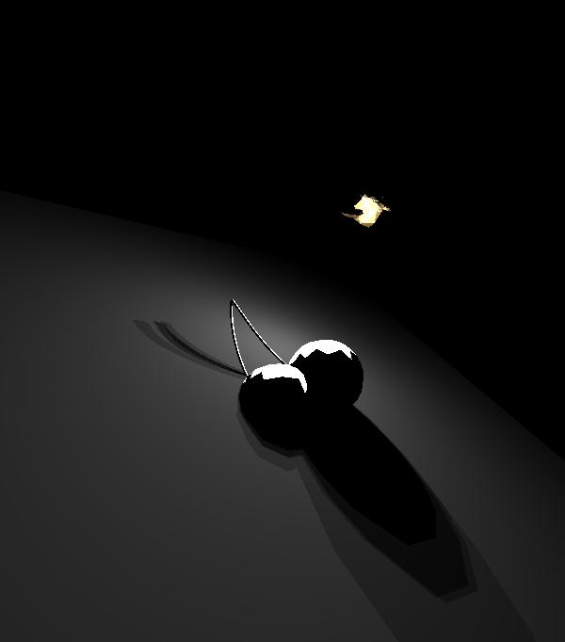
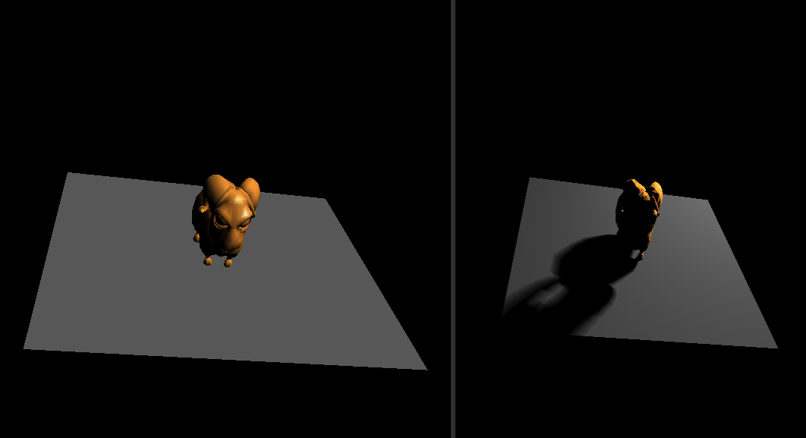
Calcul des ombres
Rendu 3D
13/X
P. Besson - J. Del Ojo Balaguer - E. Fruch Projet 3D 29/04/2011

